Slide 1
স্বা
গ
ত
ম

Slide 2
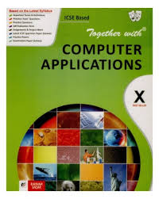
শ্রেণিঃ একাদশ (এইচএসসি বিএম)
বিষয়ঃ কম্পিউটার অফিস অ্যাপ্লিকেশন-১
অধ্যায়ঃ ২য় পাঠ-৪
সময়ঃ ৫০ মিনিট
পাঠের বিষয়ঃ ছবি দেখে ঘোষণা।
প্রকৌ, মোঃ মোস্তাফিজুর রহমান খান
ডিপ্লোমা ইন ইঞ্জিনিয়ারিং (কম্পিউটার)
আধ্যক্ষ(ভারপ্রাপ্ত) ও
প্রভাষক (কম্পিউটার অপারেশন)
ছোটবাইশদিয়া বিজনেস ম্যানেজমেন্ট ইন্সটিটিউট,
রাঙ্গাবালী, পটুয়াখালী।
মোবাইল : ০১৭৪৬১২০৯২৩
Email-www.engmrkhan8@gmail.com

Slide 3
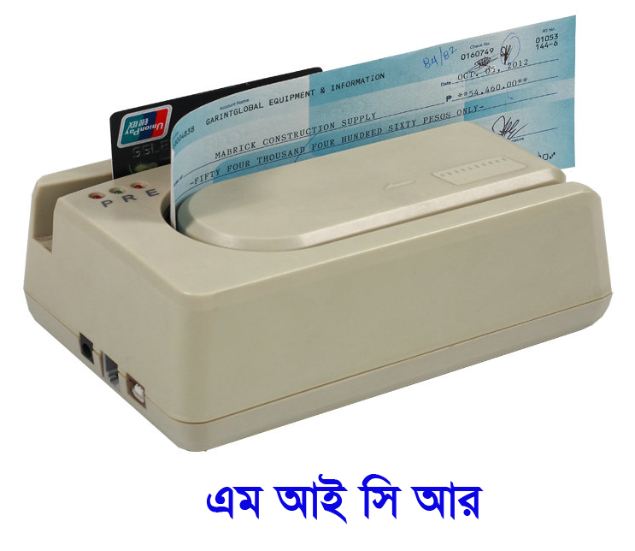
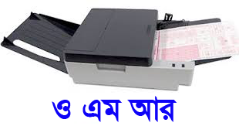
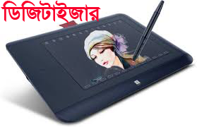
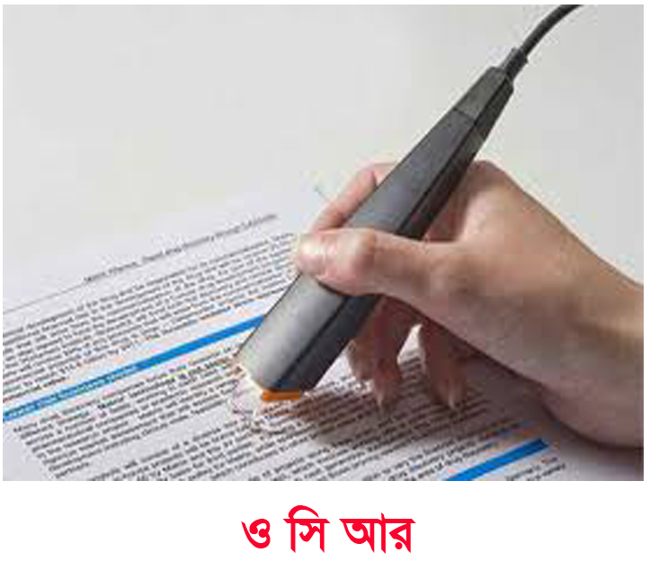
দেখি ছবিগুলোর নাম বলতে পারি কিনা।

Slide 4
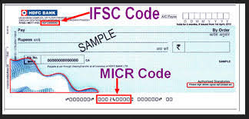
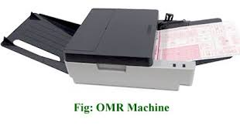
হ্যাঁ, ঠিকই ধরেছ----
আজকের পাঠ
আউটপুট ডিভাইস (Output Device)

Slide 5
শিখনফল
১। ওএমআর মেশিন চিহ্নিত করতে পারবে।
২। ওসিআর মেশিন চিহ্নিত করতে পারবে।
৩। আইসিআর মেশিন চিহ্নিত করতে পারবে।
৪। এমআইসিআর মেশিন চিহ্নিত করতে পারবে।
৫। ডিজিটাইজার মেশিন চিহ্নিত করতে পারবে
৬। লাইট পেন ডিভাইস চিহ্নিত করতে পারবে।

Slide 6
ওএমএর মেশিন
ওএমআর (OMR): OMR এর পুর্ন নাম অপ্টিক্যাল মার্ক রিডার (Optical Mark Reader) বা আলোকীয় চিহ্ন রিডার। এটি এমন একটি যন্ত্র, যা পেন্সিল বা কালির দাগ বুজতে পারে।কাগজের উপার কালির দাগ বুজার জন্য ওএমআর ব্যবহার করা হয়।

Slide 7
ওএমআর (OMR)
ওএমআর (OMR) ব্যবহার ক্ষেত্রঃ এটি পরিক্ষার নৈর্ব্যত্তিক উত্তারপত্র পরিক্ষনে ব্যবহার করা হয়।

Slide 8
ওসিআর (OCR)
ওসিআর (OCR) : ওসিআর এর পুর্ন নাম Optical Character Reader(অপটিক্যাল ক্যারেক্টার রিডার) বা আলোকিয় বর্ন রিডার।কাগজে বিভিন্ন ধরনের বর্ণ, সঙ্খ্যা বা বিশেষ ধরনের কিছু চিহ্ন থাকলে তা পড়ার জন্য ওসিআর ব্যবহার করা হয়।ওসিআর কোন বর্ণ পড়ার সময় সেই বর্নের গঠন অনুযায়ী কতকগুলো বৈদ্যুতিক সংকেত তৈরি করে।

Slide 9
ওসিআর ব্যবহার
ওসিআর এর ব্যবহার ক্ষেত্রঃ চিঠির পিনকোড, ইলেকট্রনিক বিল, ইন্সুরেন্সে প্রিমিয়ার নোর্টিশ ইত্যাদি পড়ার কাজে ওসিআর ব্যবহার করা হয়। তাছাড়া হাতের লেখা ভাল হলে ওসিআর পরতে পারে।

Slide 10
এমআইসিআর MICR
প্লটারের (MICR): এম আই সি আর এর পুর্ণ নাম-Magnetic Ink character Readar (ম্যাগনেটিক ইঙ্ক ক্যারেক্টার রিডার) , ম্যাগনেটিক ইঙ্ক হলো চুম্বকিয় কালি।চুম্বকিয় কালি দ্বরা লেখা অক্ষর পাঠ করা যন্ত্র কে এমআইসিআর বলে।এটি বিশেষ ধরনের কালি।এ কালিতে আয়রন অক্সাইড থাকে।কোন কাগজে এ ধরনের কালি দিয়ে লেখা হলে তা পড়তে ব্যবহার হয়।

Slide 11
এমআইসিআর MICR
এমআইসিআর MICR ব্যবহারঃ
সাধারণত ব্যাংকের চেক, জমা বইয়ের
এ ধরণের কালি ব্যবহার হয়।

Slide 12
ডিজিটাইজার DIGITIJAR
ডিজিটাইজারঃ ডিজিটাইজার এক ধরনের ডিভাইস, যাতে আয়তাকার চ্যাপ্টা ব্লক থাকে, যাকে ডিজিটাইজার বোর্ড বা গ্রাফিক্স টেবিল বলে। বোর্ডের ভিতরে উপযুক্ত বৈদ্যুতিক ব্যবস্থা থাকে।একটি স্টাইলাসের (কলমের মত) সাহায্যে বোর্ডে যা কিছু লেখা বা আকা যায় তা মনিটরে ভেসে উঠে।

Slide 13
ডিজিটাইজার DIGITIJAR
ডিজিটাইজার ব্যবহারঃ
ডিজিটাইজারের সাহায্যে বিভিন্নপ গ্রাফ, ম্যাপ,বাড়ি ইত্যাদি সহজে কম্পিউটারে ইনপুট কতা যায়।
বাংলাদেশ ভূমি জরিপ অধিদপ্তর ডিজিটাইজার ব্যবহার করে তাদের মৌজাগুলো সংরক্ষণ ও সম্পাদনা করে।

Slide 14
লাইট পেন LITE PEN
লাইট পেনঃ কম প্রচলিত একটি ইনপুট ডিভাইস হচ্ছে লাইট পেন। এটাকে ইলেক্ট্রনিক কলম বলা হয়।এটি একটি আলোক সংবেদনশীল কলম।এর মাথায় একটি লাইট সেন্সর থাকে। CRT পর্দার উপার এ কলমের অগ্রভাগ দিয়ে স্প্রর্শ করলে কলমের অবস্থান CPU বুজতে পারে। লাইটপেনের দুটি প্রধান উপাদান হলো-
ফটোসেল
লেন্স।

Slide 15
দলীয় কাজ
OCRও OMR এর মধ্যে পার্থক্য করে দেখাও।

Slide 16
ধন্যবাদ

